Slide 1



המרפאה לטיפול בהתמכרויות
למשככי כאבים
ד"ר פ.רושקה
המחלקה לטיפול בהתמכרויות
משרד הבריאות
ד"ר אורי שפק
המרפאה לטיפול בהתמכרויות למשככי כאבים, קופת חולים מכבי
2018

Slide 2
בשנת 2016- פנייה של ד"ר ליאורה שכטר, מכבי ואגף לניהול סיכונים, קופת חולים מכבי למשרד הבריאות- בקשה לסיוע בנושא התמכרות לתרופות מרשם, בעיקר משככי כאבים
תכנון מרפאה ייעודית לטיפול בהתמכרות למשככי כאבים בתוך הקופה- נגישות והיעדר סטיגמה
שת"פ הרשות למלחמה בסמים, משרד הבריאות וקופת חולים מכבי

Slide 3
המלצות CDC 2016

Slide 4
המלצות CDC 2016
יש לשקול מתי וכיצד להתחיל בטיפול בתרופות אופיאידיות לשיכוך כאב כרוני
הטיפול לא פרמקולוגי ולא אופיאטי הינו הטיפול המומלץ לכאב כרוני
לפני תחילת טיפול באופיאודים יש לקבוע את מטרות הטיפול כולל ציפיות ריאליות לניהול הכאב ולשיפור התפקוד,
כיצד הטיפול הפרמקולוגי יופסק
ולשקול עלות תועלת של מתן תרופות אלה

Slide 5
המלצות CDC 2016
ההמלצה היא לרשום אופיאטים בעלי השפעה לטווח קצר ולא ארוך- LONG ACTING
לרשום את המינון המינימלי היעיל
לברר אנמנזה של התמכרות במשפחה של המטופל ואצלו על מנת למנוע סיכון להתמכרות
למנוע רישום של אופיאטים בשילוב עם תרופות בנזודיאזפיניות
הפצת מידע למטופלים בגין סיכונים של מינוני יתר ושימוש מזיק בתרופות אלה

Slide 6
המלצות CDC 2016
מעקב ברמה ארצית של רישום והנפקת תרופות אופיאטיות
פיקוח ממוחשב על בתי מרקחת
דיווח ואכיפה של רישום והנפקה בעיתיים
שימוש בשאלונים תומכי החלטה בנוגע לסיכון התמכרותי לפני ובמהלך הטיפול הממושך.

Slide 7
תכנית הטיפול במרפאה

Slide 8
תכנית הטיפול
משרד הבריאות מספק את תרופת סובוקסון דרך סל הבריאות באמצעות בית מרקחת של הקופה, סניף רמת השרון.
מפקחת המחלקה לטיפול בהתמכרויות מלווה ומייעצת במרפאה לרבות פיקוח הדוק ומעקב.
מימון הרופא והמזכירה על ידי הרשות
בהמשך תוכנן שילוב של טיפול פסיכולוגי לניהול כאב

Slide 9
תכנית הטיפול
איסוף נתונים על פונים למרפאה
הכשרה לרופאי הקופה בנושא התמכרות למשככי כאבים
ביצוע בדיקות שתן לגילוי סמים לפני תחילת הטיפול ובמהלכו
התכנית תכלול
יעוץ ואבחון של התמכרות
גמילה אמבולטורית
מעבר למתן סובוקסון
הפנייה לגמילה באשפוזית או לטיפול אחר בהתאם לצורך

Slide 10
מדוע תרופת סובוקסון?
התרופה מכילה שילוב של BUPRENORPHINE ו NALOXONE ומונעת שימוש לרעה ,התמכרות וזליגה לשוק השחור.
לעומת תרופות אופיאיודיות אחרות פרופיל בטיחות ויעילות טוב יותר
ההשפעה של התרופה הינה ארוכת טווח ולכן מונעת ריבוי כדורים במשך היום
ההשפעה על הכאב היא מוכחת

Slide 11
מדוע תרופת סובוקסון?
לעומת אופיאוידים אחרים יש פחות סבילות והיפראלגזיה
לא קיים אפקט תקרא בנוגע להשפעת על כאב
פחות תופעות לוואי, לא גורמת ירידה במערכת החיסונית לכן היא טובה גם לחולי HIV וחולי סרטן
מתאימה למטופלים בגיל השלישי, לא גורמת בריחת סידן ושברים
התרופה נמצאת בסל התרופות החל משנת 2013 בתוספת השלישית

Slide 12
מדוע תרופת סובוקסון?
נמצאה יעילה בכל סוגי הכאב
גם בכאב הנוירופטי יש השפעה משביעת רצון
קיים פיתוח של תכשירים חדשים כמו הFILM, הזריקה לטווח של שבוע/חודשׁ(CAMURUS)
ה(PROBUPHINE)TRANSDERMAL INPLANT

Slide 13
פתיחת המרפאה – סוף דצמבר 2016
מטופל ראשון נבדק בינואר 2017
מטופל ראשון התחיל טיפול בסובוקסון – בסוף מרץ 2017

Slide 14
המרפאה לטיפול בהתמכרויות
למשככי כאבים
נכון ל 06.01.2018
התקבלו 70 הפניות מרופאי מכבי
12 אנשים אמורים להגיע לאינטייק
בזמן הקרוב.

Slide 15
המרפאה לטיפול בהתמכרויות
למשככי כאבים
מתוך 70 הפניות :
25 נשים (36%)
45 גברים (64%)

Slide 16
נתונים מהמרפאה

Slide 17
גילאים
מגיל 20-עד 30 – 6 (9%)
מגיל 31-עד 40 – 9 (13%)
מגיל 41-עד 50 – 19 (28%)

Slide 18
גילאים:
מגיל 51-עד 60 – 16 (23.5%)
מגיל 61-עד 70 – 11 (16%)
מגיל 71-עד 80 – 5 (7.5%)
מגיל 81 – 2 (3%)

Slide 19
גאוגרפיה-מקום מגורים:
ערד, אשדוד, עפולה, ק. שמונה, אלעד, קדימה, תל אביב, נתניה, ג'לג'וליה, קלנסווה, בית שמש, רמת השרון, שוהם, הרצליה, יבנה, טירת הכרמל, באר שבע, אופקים, אור עקיבה פרדס חנה וכולי...

Slide 20



תלות לפי סוגי תרופות
22 מכורים לאוקסיקונטין
22 מכורים לפרקוסט
8 מכורים לטרמודול
7 מכורים לפנטניל
6 מכורים לטרגין
3 מכורים ל-MCR
3 מכורים לקודאין

Slide 21
המרפאה לטיפול בהתמכרויות
למשככי כאבים
17 מטופלים מכורים לשני סוגים של אופיאוידים
או לשילוב עם בנזודיאזפינים(CLONEX, XANAX, LORIVAN)

Slide 22
המרפאה לטיפול בהתמכרויות
למשככי כאבים
שיטת העבודה: העברה לטיפול בכדור סובוקסון במטרה :
לשפר את איכות החיים
להעביר לתכשיר פחות מסוכן ופחות מזיק
להוריד הדרגתית את המינון התרופתי
הפסקת מתן תרופה באופן מוחלט.

Slide 23
המרפאה לטיפול בהתמכרויות
למשככי כאבים
תוצאות
נגמלו ללא העברה לסובוקסון: 2
לא מעוניינים בבדיקה, יעוץ / טיפול - 16
פנו כדי להשיג אישור לקנאביס: 7
פנו כדי לשנות טיפול: 3
הופנו למסגרות אחרות: 8

Slide 24
המרפאה לטיפול בהתמכרויות
למשככי כאבים
12 מטופלים עברו לטיפול בסובוקסון
עוד 2 מתכוונים לעבור לסובוקסון בשבוע הקרוב.
סיים טיפול / נגמל - 1
הפסיק טיפול על דעת עצמו - 1

Slide 25
המרפאה לטיפול בהתמכרויות
למשככי כאבים
4 מטופלים בשלבים מתקדמים של הורדת מינון, לקראת הפסקתו.
4 מורידים מינון בקצב שלהם,
בתקווה שיצליחו להפסיק לגמרי.
2 מטופלים כנראה ימשיכו טיפול קבוע.

Slide 26
המרפאה לטיפול בהתמכרויות
למשככי כאבים
2018 – לפרסם ולפתח את המרפאה.
כעת המרפאה קיבלה סטטוס חדש :
הכירו בה בקופה כחלק מהמערך הפסיכיאטרי.
הפסיכיאטרית ראשית של הקופה,
דר' אורית שטיין – נתנה חסות מקצועית.

Slide 27
הרחבה ופיתוח המודל
המשרד מעודד פיתוח מרכזי כאב לפי
גישת שיקום כאב(לפי המלצת הCDC)
דוגמה : מרכז לשיקום כאב בתל השומר- שיבא
בבית חולים רמב"ם- בקרוב תתפתח מרפאה עם שילוב של פסיכיאטרית ופסיכולוגית רפואית ורופאי הכאב יעברו קורס הסמכה בבפורנורפין
בית חולים סורקה-ב"ש- עבודה משולבת של פסיכיאטר התמכרויות ועבודה שיקומית על כאב

Slide 28
המרפאה לטיפול בהתמכרויות
למשככי כאבים
קשיים: בטיפול בהתמכרות למשככי כאבים נרקוטיים, בשלב מסוים יוצאים למרכז הבמה כאבים כרוניים.
כדי לטפל בתסמונת כאב כרוני, המטופלים זקוקים לרופא כאב, בעל חשיבה לא שגרתית...

Slide 29
המרפאה לטיפול בהתמכרויות
למשככי כאבים
2018 - לארגן הספקת תרופה למטופלים בקרבה לבית.
כעת אישור להנפקת תרופה קיבלה רק בית המרקחת, סניף רמת השרון.

Slide 30
המרפאה לטיפול בהתמכרויות
למשככי כאבים
בתכנית 2018
להמשיך לפתח את המרפאה,
לצרף עו"ס קלינית, מתמחה בטיפול בהתמכרויות ובעלת ניסיון בתחום הטיפול בתחלואה כפולה.

Slide 31
תיאורי מקרה

Slide 32
מטופל ר. בן 46, נשוי, איש עסקים.
בשנת 2011 עבר חבלת ע"ש והתחיל טיפול באוקסיקונטין.
המטופל: "הסם היה לי במקום האוכל, במקום אלכוהול, במקום עבודה ובמקום המשפחה", "כעת אני חי ושמח מכל יום חדש"...
ר. עבר לטיפול בסובוקסון. חזר לעבוד. השתפר המצב במשפחה.
מקבל כעת 14 מג'. מתקשה מאוד, אך משתדל להוריד מינון.
מתכננן לעזוב את הטיפול ולהישאר נקי מכל סם...

Slide 33
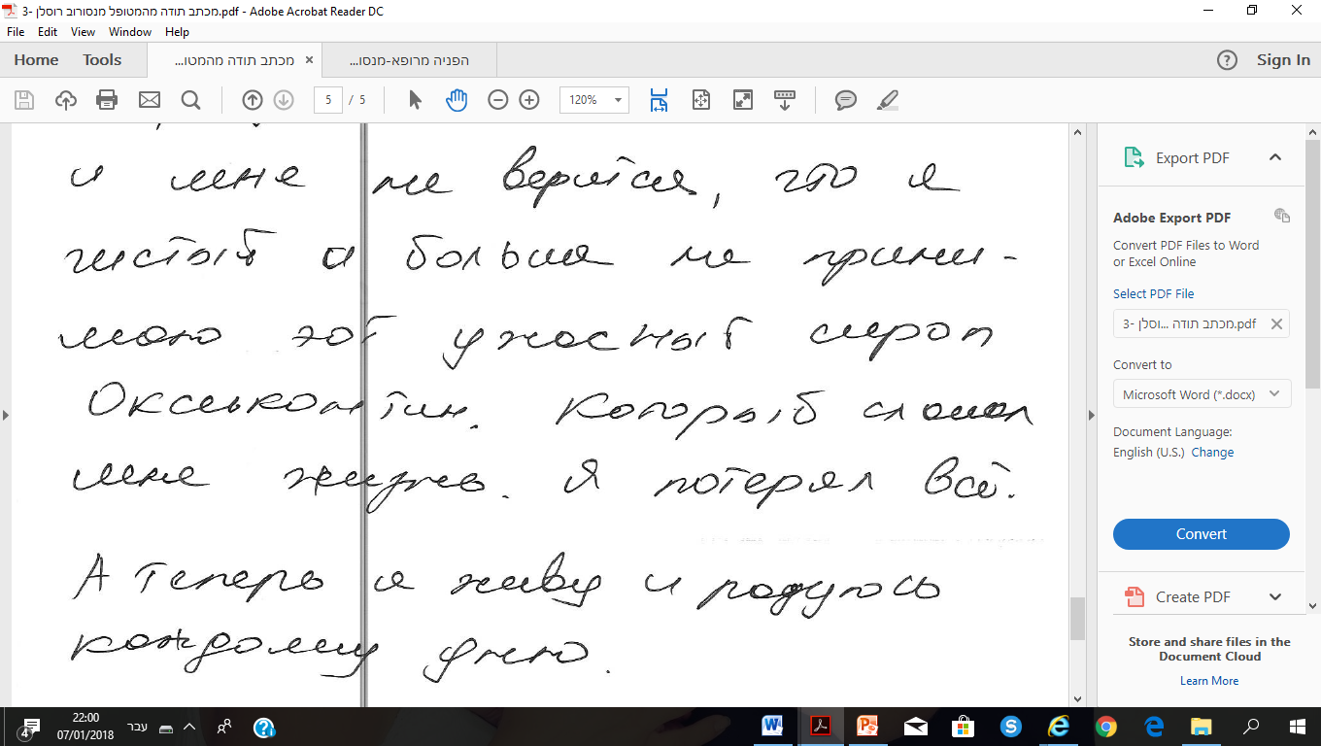

Slide 34
ט. בת 58, קונדיטורית. בדצמבר 2014 עברה תאונת דרכים. מאז סובלת מכאבים בצוואר ובשכמות, מקרינים לראש.
קיבלה טיפול באוקסיקונטין במינון 2 מל', בהמשך הגיעה למינון 10 מל' 3 פעמים ביום ויותר.
הפסיקה לעבוד, הפסיקה לתפקד, "הפסיקה לחייך"...
עברה לטיפול בסובוקסון, כעת במינון 6/8 מג' ליום במגמת ירידה במינון.
חזרה לעבוד (משרה חלקית), מציינת שיפור במצבה הנפשי, תפקודי, תעסוקתי.
לאחרונה מציינת החמרת כאבים. נחושה להמשיך טיפול בסובוקסון ולא לחזור לאוקסיקונטין

Slide 35


